Slide 1
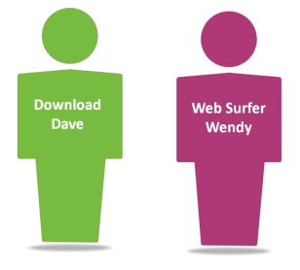
高防IP
云主机
ECS
云存储RDS
云解析DNS
应用防火墙WAF
负载均衡SLB
虚拟私有网络
VPC
内容分布网络CDN
安全组 ACL

